Slide 1
나이키 출시예정상품에 대한 검색엔진
컴퓨터공학부
201514740 이동준

Slide 2
왜? 나이키 출시예정상품을 이용하려고 했나?
나이키에는 THE DRAW라는 한정판 신발에 대한 응모와 구매를 지원하고 있습니다.
THE DRAW를 통해서 알림 서비스를 만들고 싶었습니다.
어떤 식으로 진행할 예정인가?
ElasticSearch + Kibana 를 통해서 진행할 예정

Slide 3
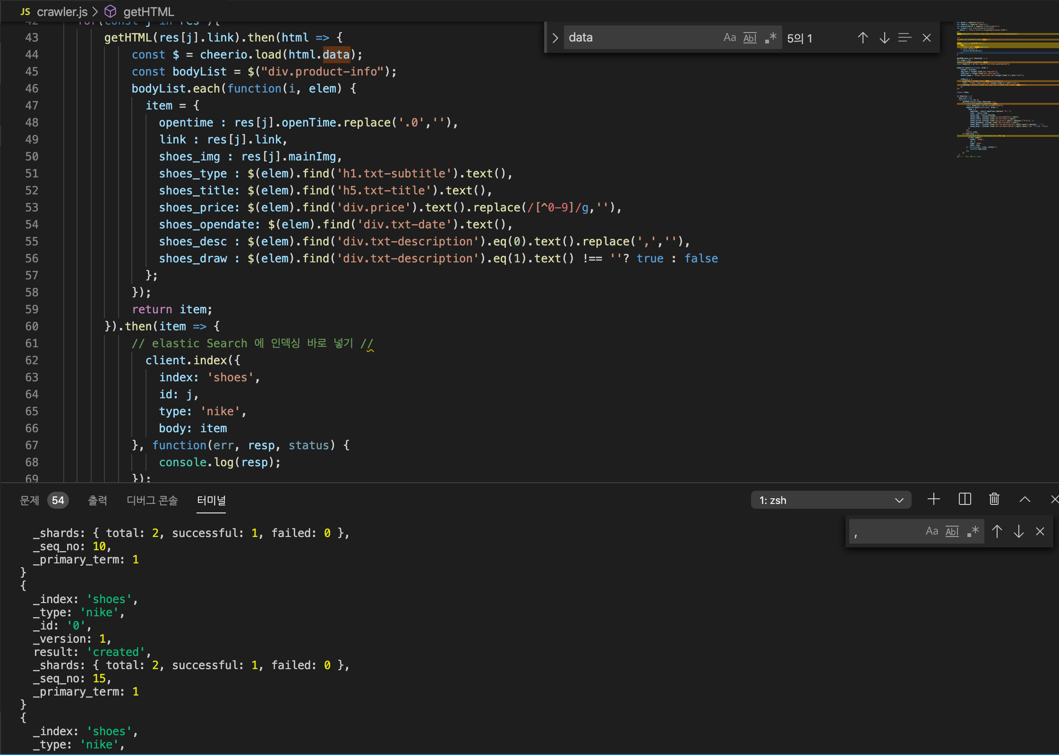
진행과정
1. cheerio 크롤링을 통해 받은 정보를 ElasticSearch에 Indexing을 합니다.

Slide 4
진행과정
1. cheerio 크롤링을 통해 받은 정보를 ElasticSearch에 Indexing을 합니다.
탐색은 다음처럼 Parent URL 부터 탐색 하고 child URL을 탐색했습니다.

Slide 5
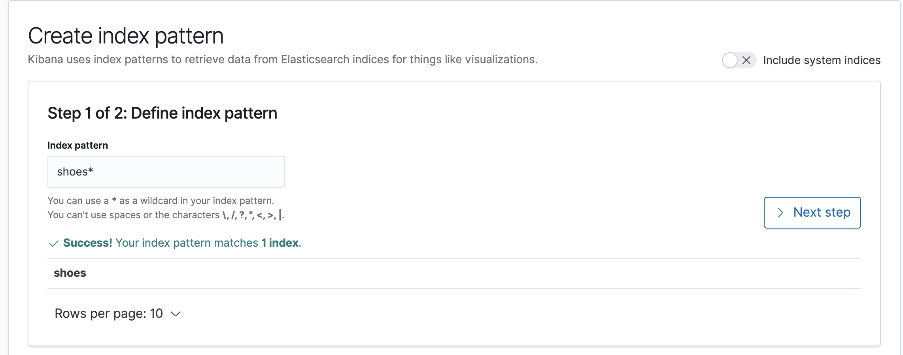
진행과정
2. Kibana에서 Index Pattern을 등록합니다.

Slide 6
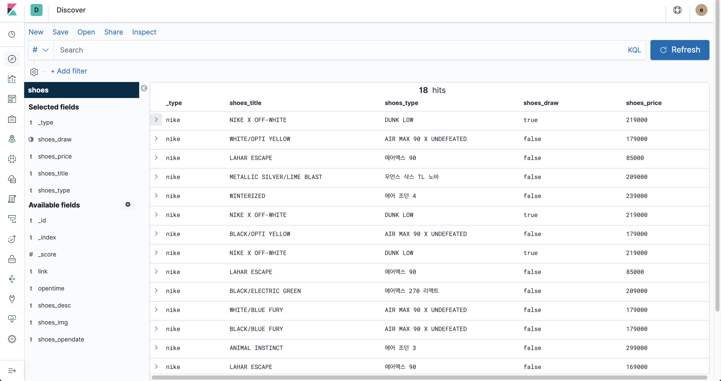
진행과정
3. Kibana를 통해 도큐먼트가 잘 올라가 있는지 확인합니다.

Slide 7
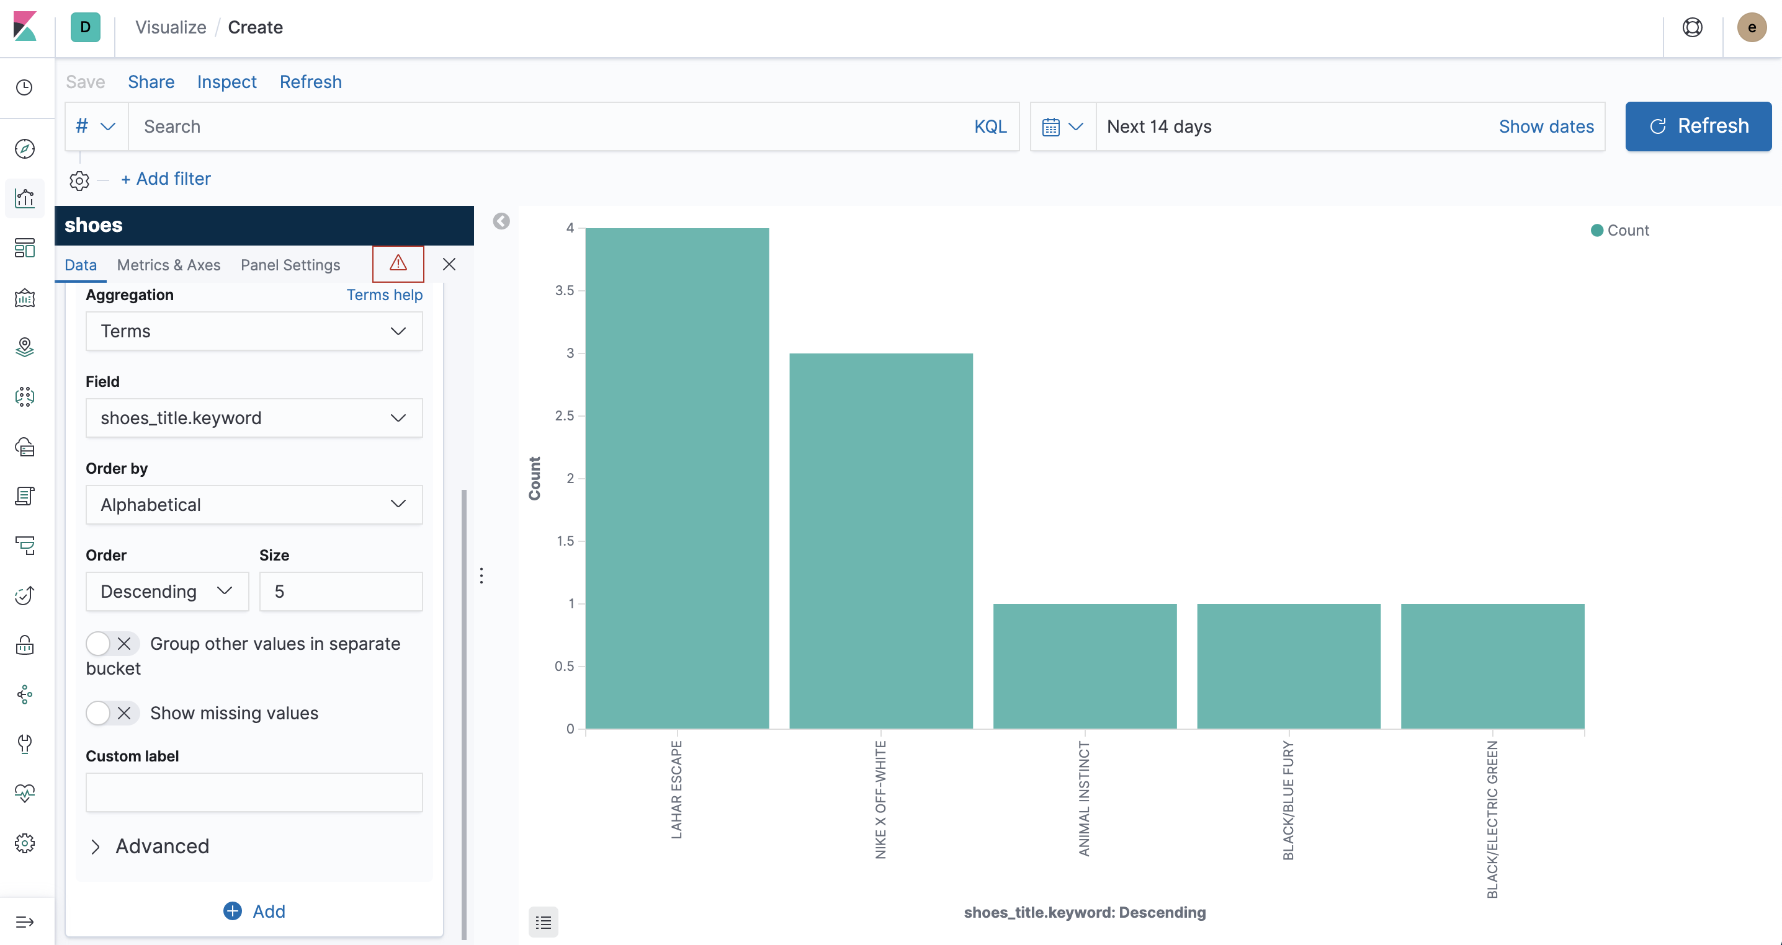
진행과정
4. Kibana Chart를 통해 이번 2주 동안 나이키에서 내놓을 상품들 목록 살펴보기

Slide 8
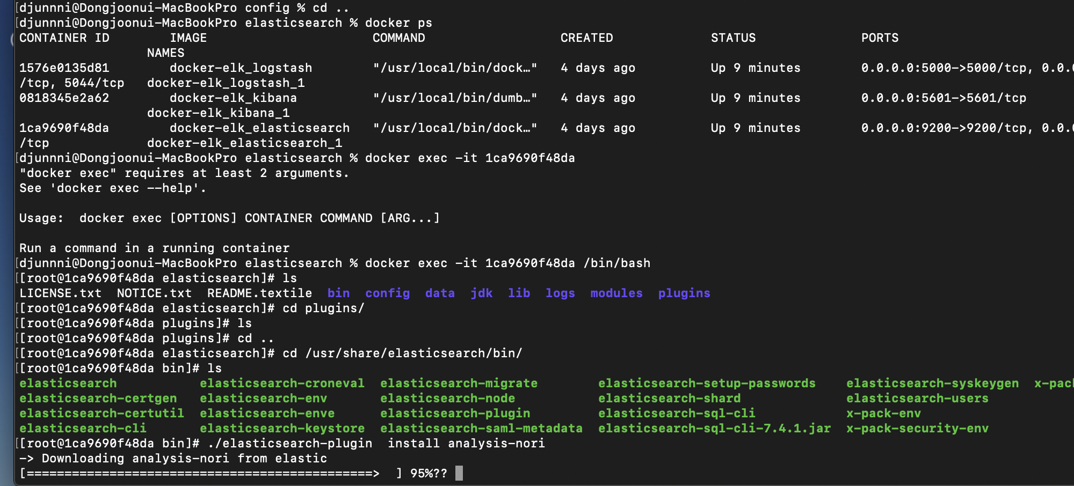
진행과정
5. Nori 한글 형태소 분석기 설치
But . 사용을 어떻게 해야 될 지 잘 모르겠다.

Slide 9
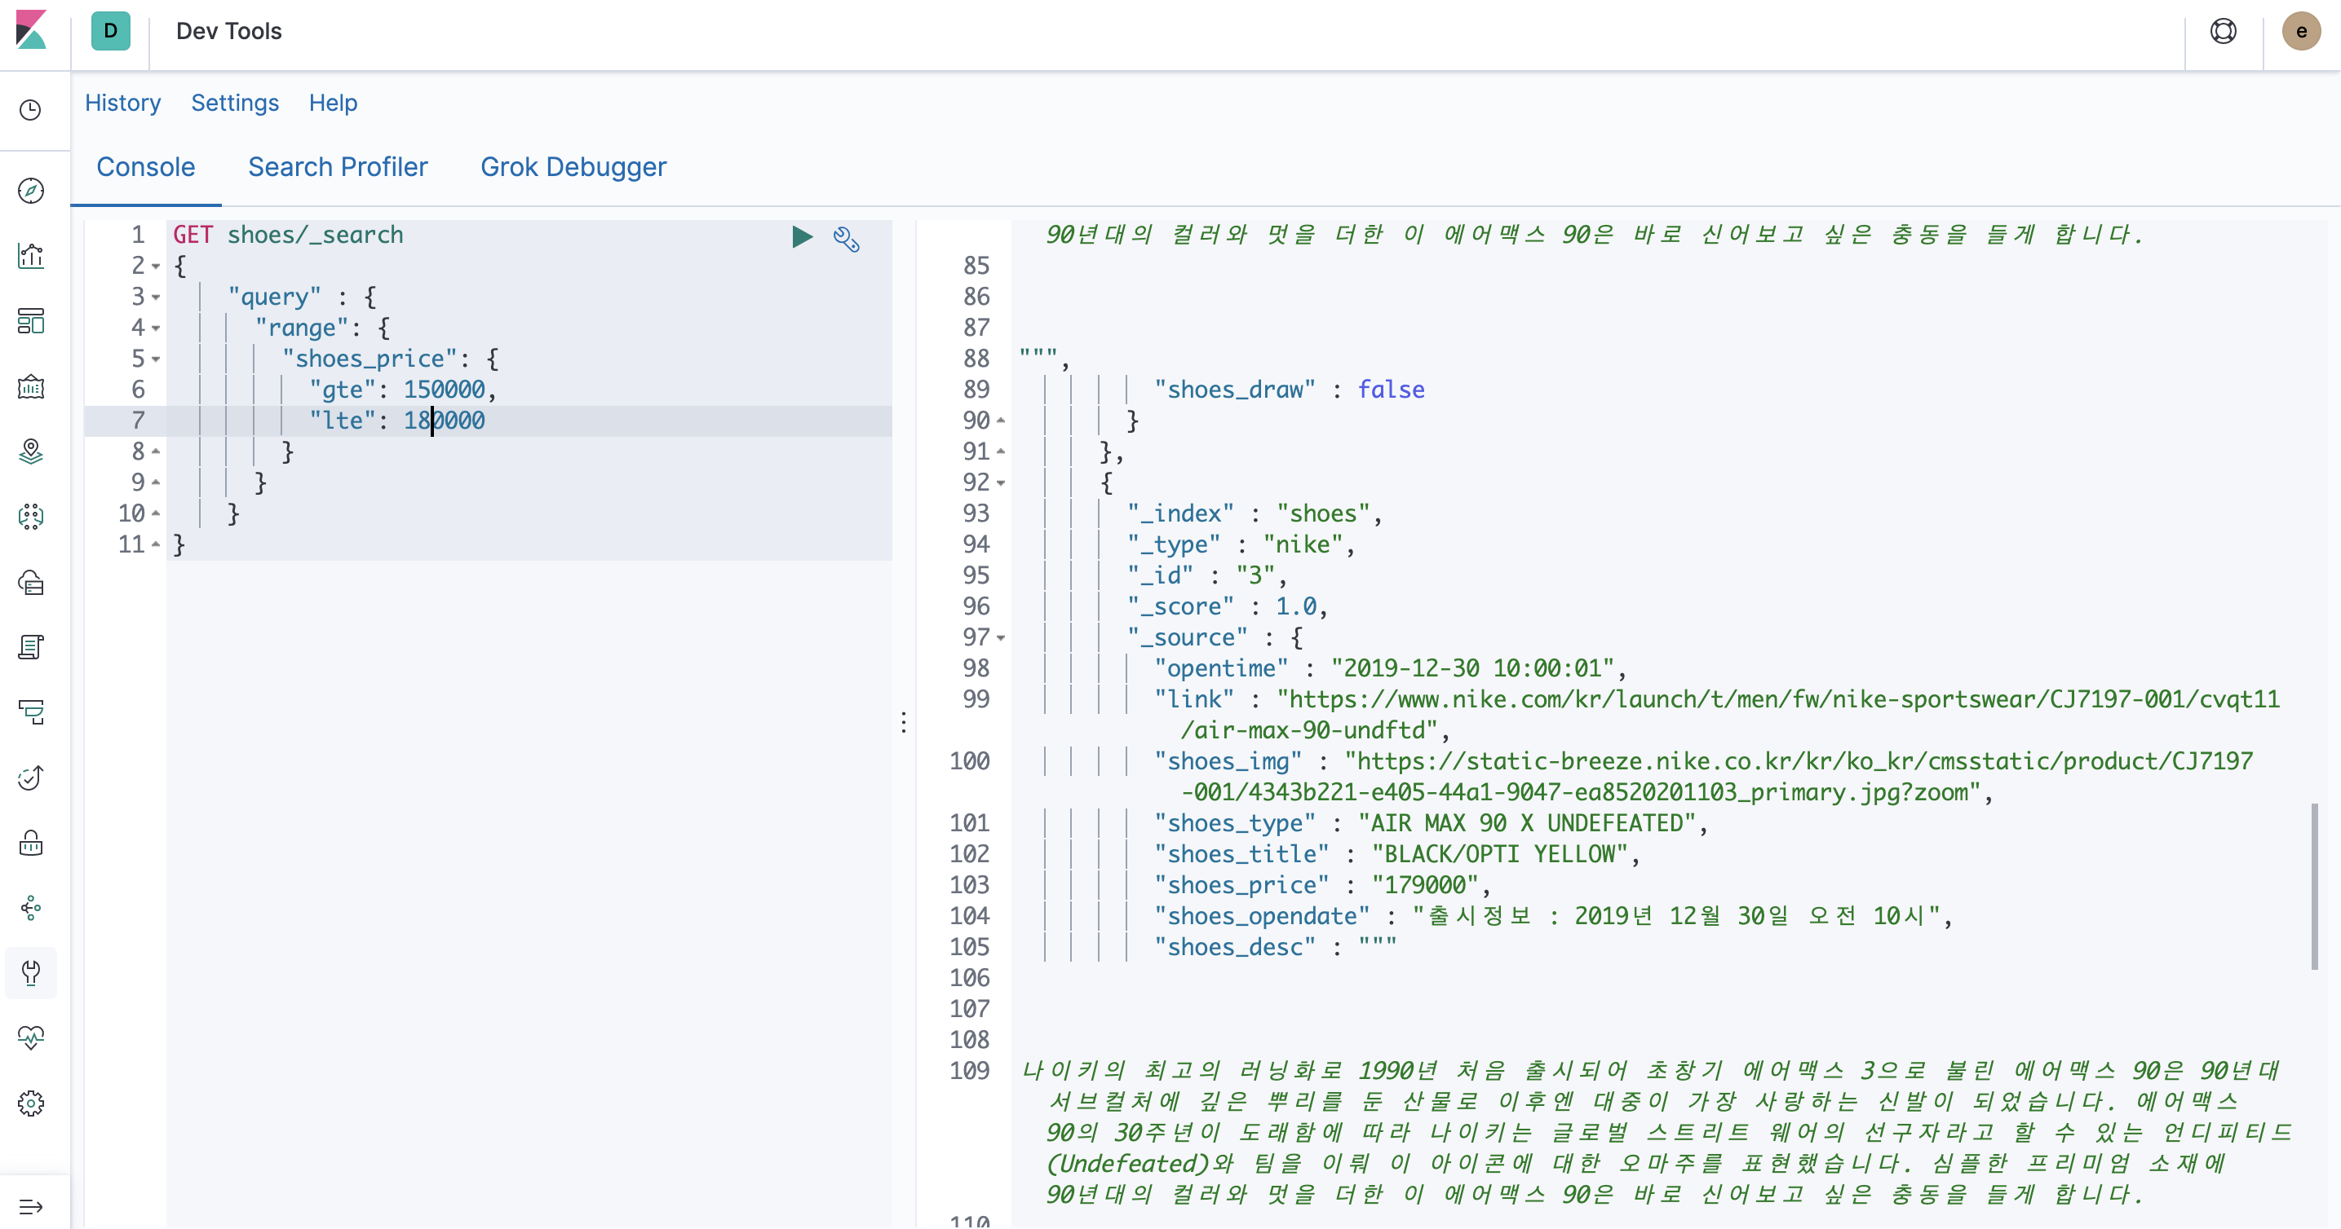
진행과정
6. 신발 가격 범위 지정 후 검색

Slide 10
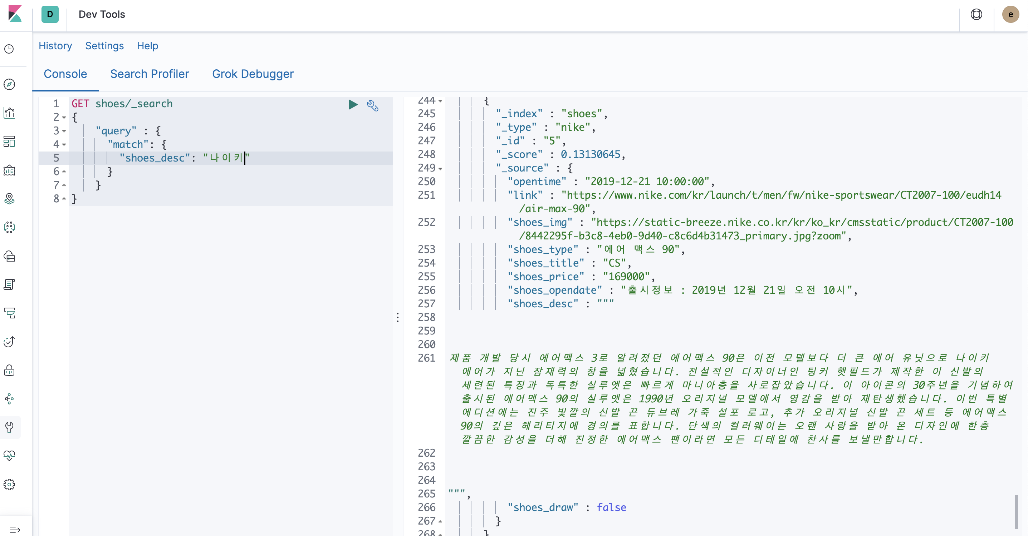
진행과정
6. 단순 검색 과정 (단어 매칭)

Slide 11
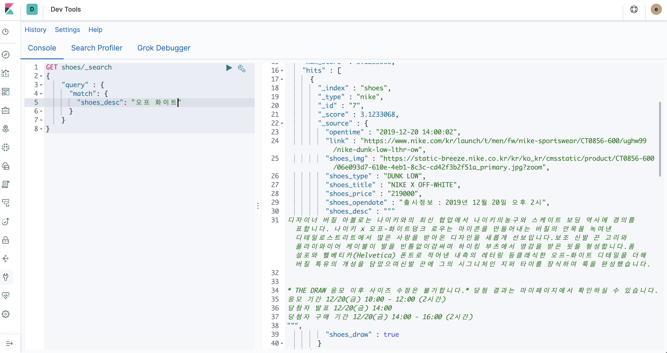
진행과정
7. 관련성 단어 매칭 (실제로 desc에는 ‘오프 화이트’가 아닌 ‘오프-화이트’로 등록되어 있다.)

Slide 12
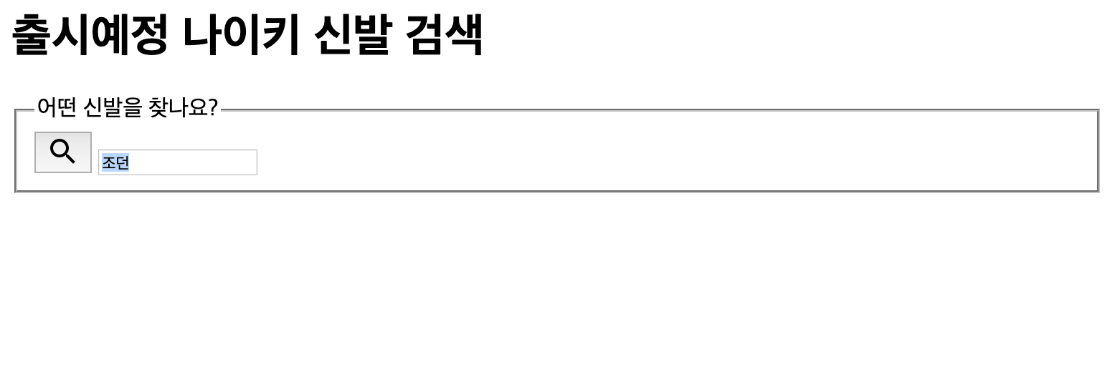
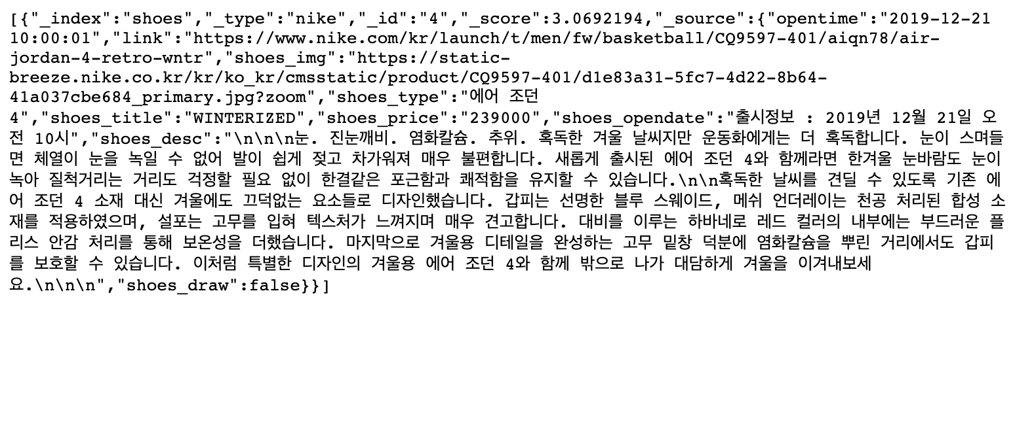
진행과정
8. Express 를 통해 검색화면 제작 및 실행 결과
조던에 대한 리스트 결과 도출

